Slide 1
Солнечное настроение
Молодорина О.П.
МБДОУ №7 «Незабудка»

Slide 3
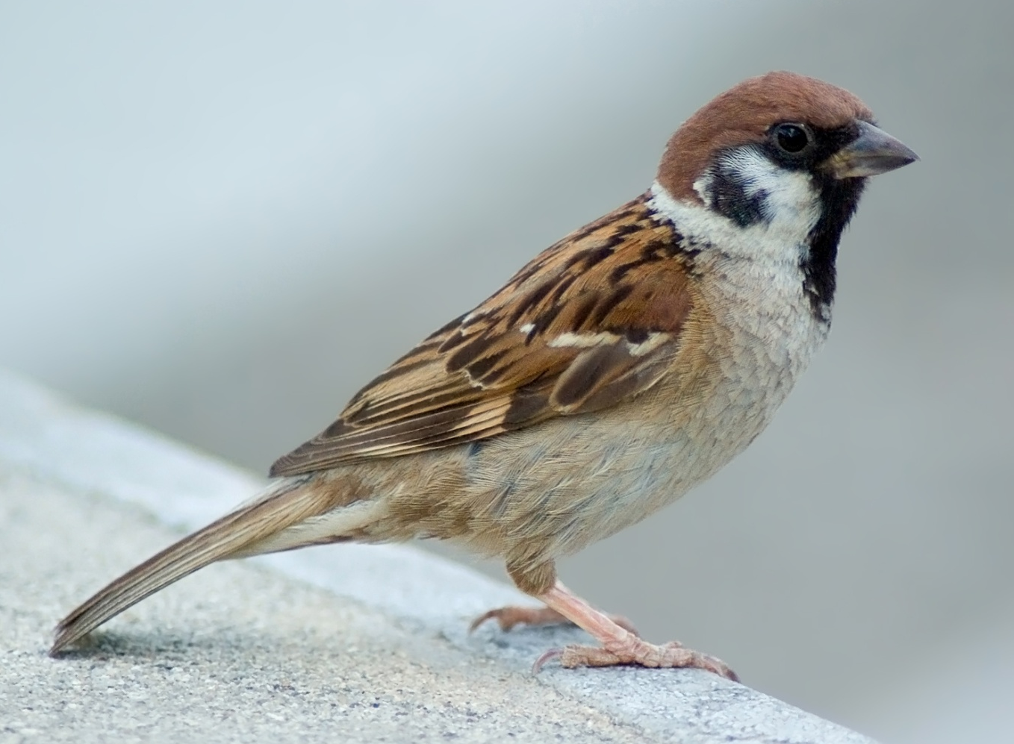

Slide 4
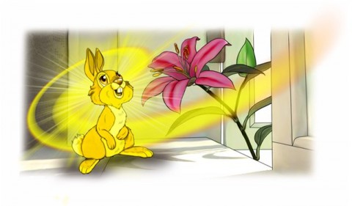

Slide 9
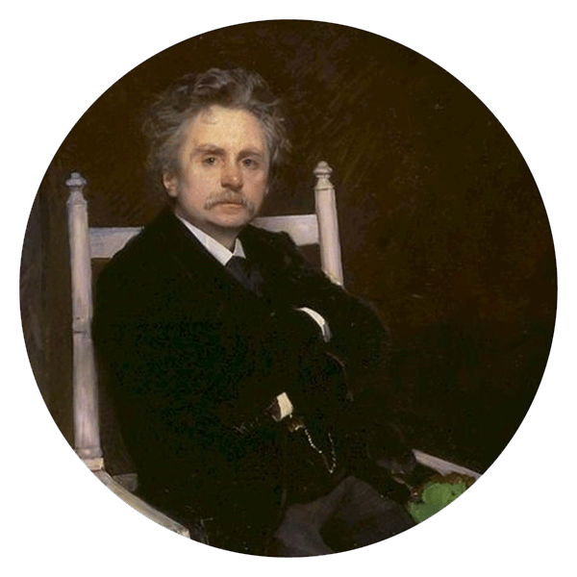
Эдвард Григ «Утро»

Slide 10
